Slide 1

Trabalho Prático – Análise, pré-processamento de megadados e treino de modelos de inteligência artificial

Slide 2
Plano da Apresentação
Análise de dados:
Interpretação do conjunto de dados
Formulação de questões
Pré-processamento dos dados
Redução de dimensionalidade
Apresentação dos modelos
Comparação dos modelos
Comparação técnicas de amostragem
Conclusão e aspetos a melhorar

Slide 3
Análise de dados

Slide 4
Pré-processamento dos dados

Slide 5
Apresentação dos modelos e comparação de resultados

Slide 6
Conclusões e aspetos a melhorar

Slide 7
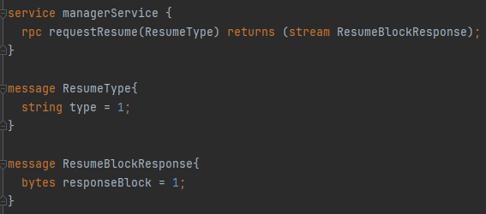
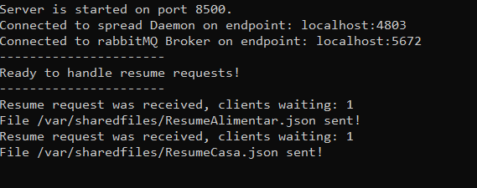
ManagerApp
Implementa o contrato para pedir resumos aos workers

Slide 8
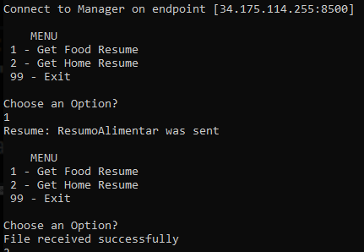
UserApp
Pede resumos ao Manager Server

